Slide 1
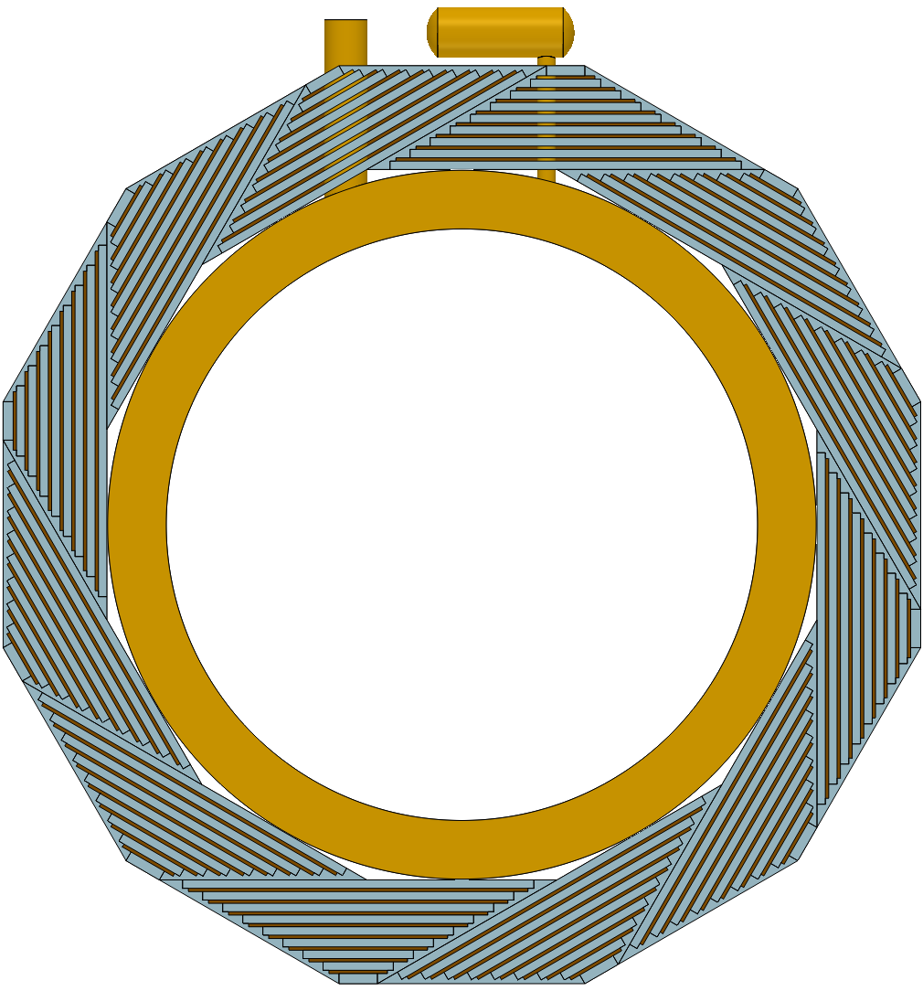
超导磁体烟囱
走向设计

Slide 2
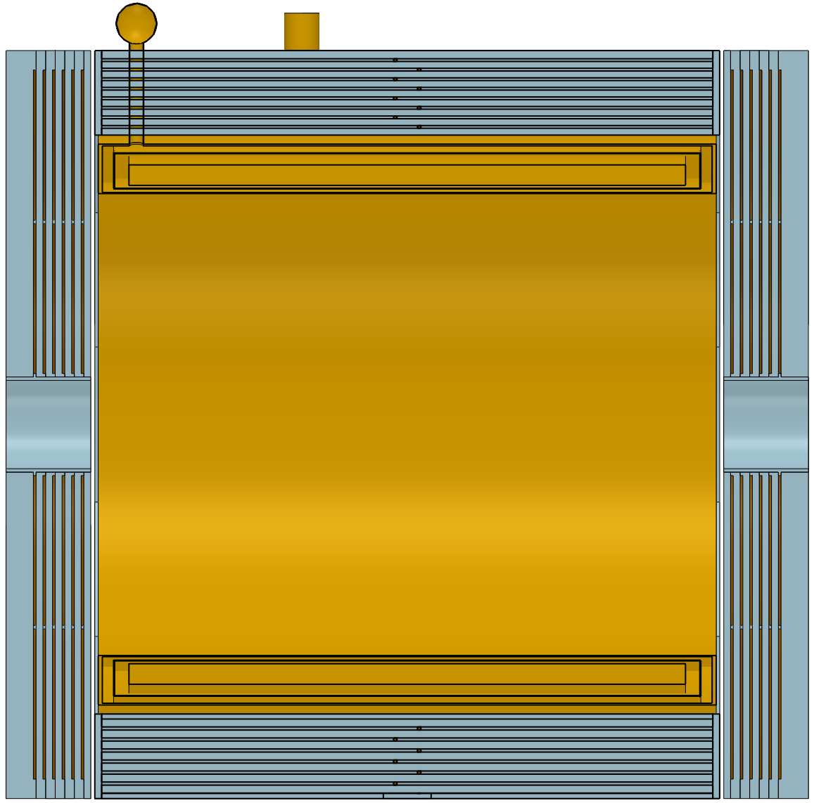
小烟囱横截面

Slide 3
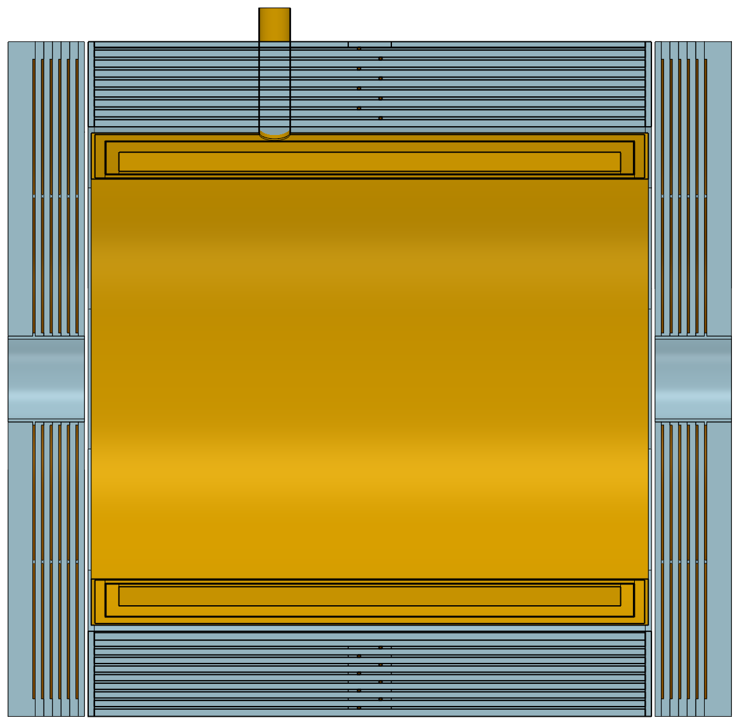
大烟囱横截面

